Slide 1
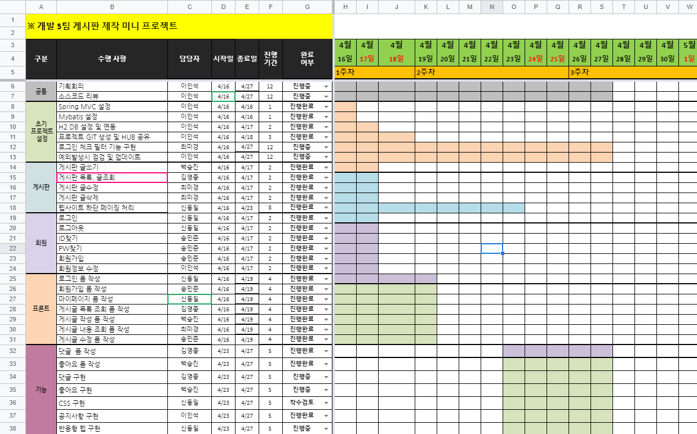
개발 일정(Development Schedule)
Gantt Chart : 4월 16일 ~ 4월 27일

Slide 2
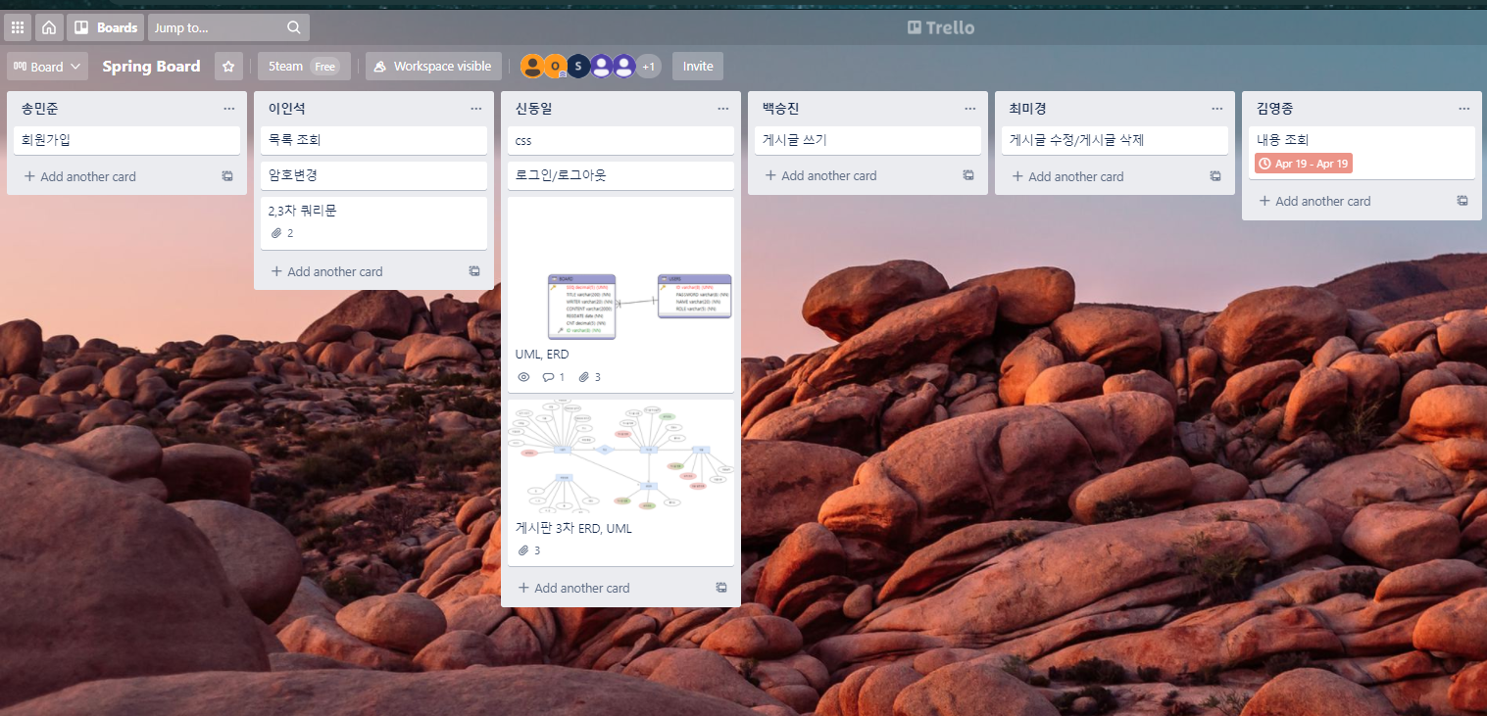
개발 일정(Development Schedule)
Gantt Chart : 4월 16일 ~ 4월 27일
Here : Contents Image Insert

Slide 3
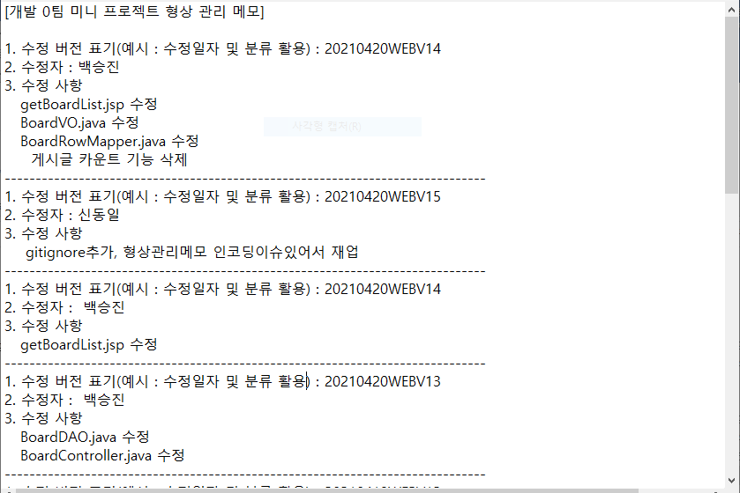
개발 일정(Development Schedule)
Gantt Chart : 4월 16일 ~ 4월 27일

